Slide 1
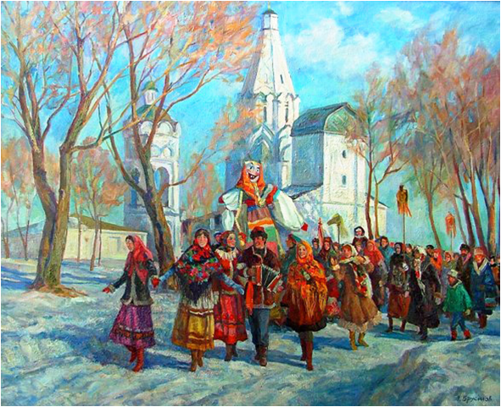

Slide 2
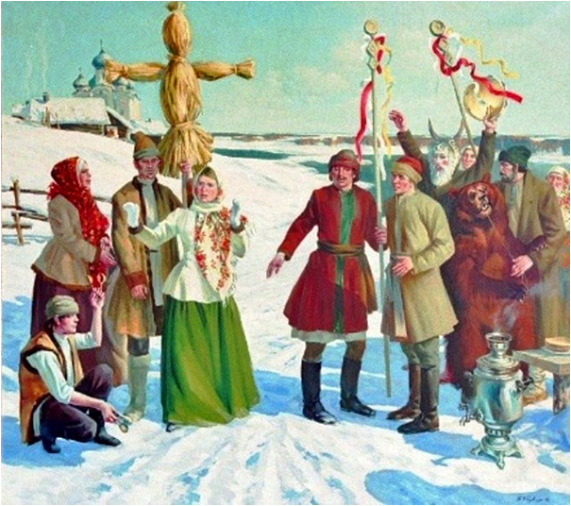

Slide 3
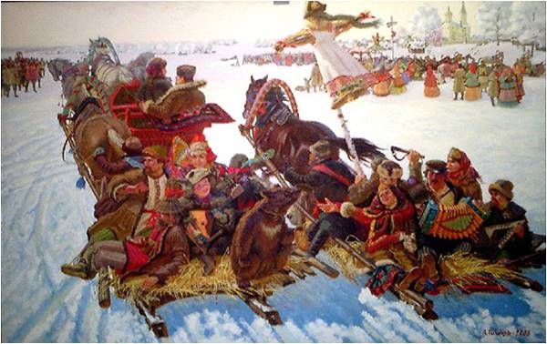

Slide 4
Масленичные забавы

Slide 5
Катание с горы

Slide 6
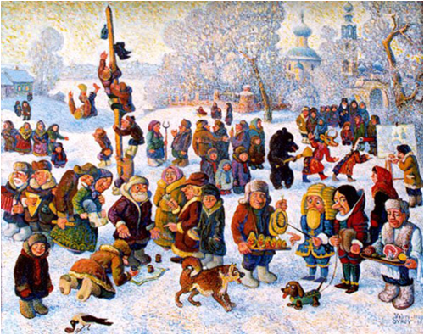

Slide 7
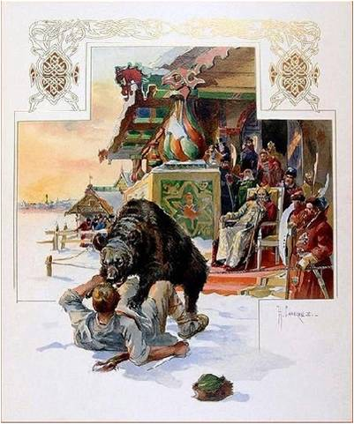

Slide 8
Катание на санях

Slide 9
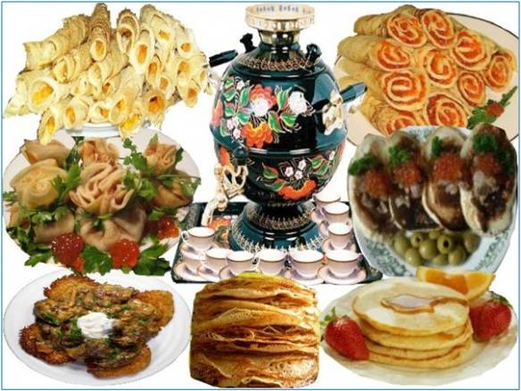

Slide 10
Основное блюдо- блины

Slide 11
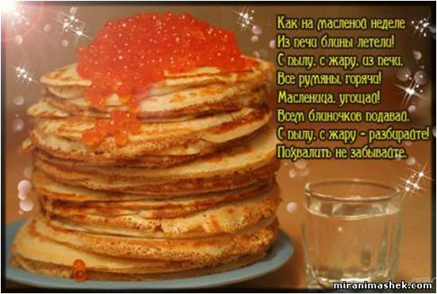

Slide 12
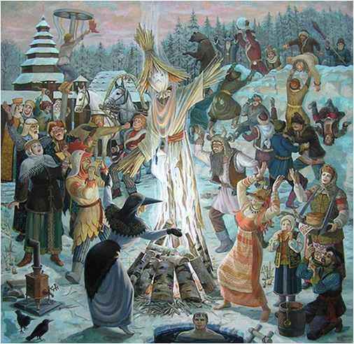

Slide 13
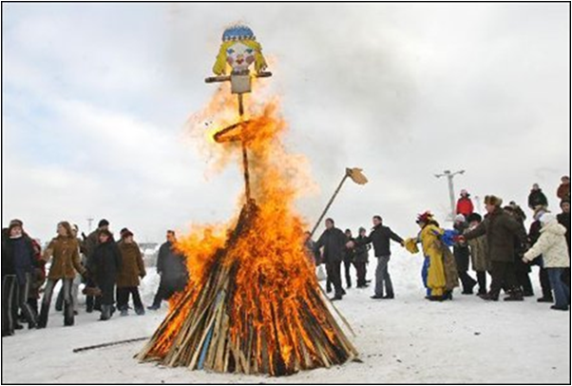

Slide 14
Современная масленица

Slide 15
Празднование Масленицы в наше время

